Slide 1

DIPLOMADO EN DERECHO ELECTORAL
MTRO JOSÉ OSCAR GUZMÁN GARCÍA.

Slide 2
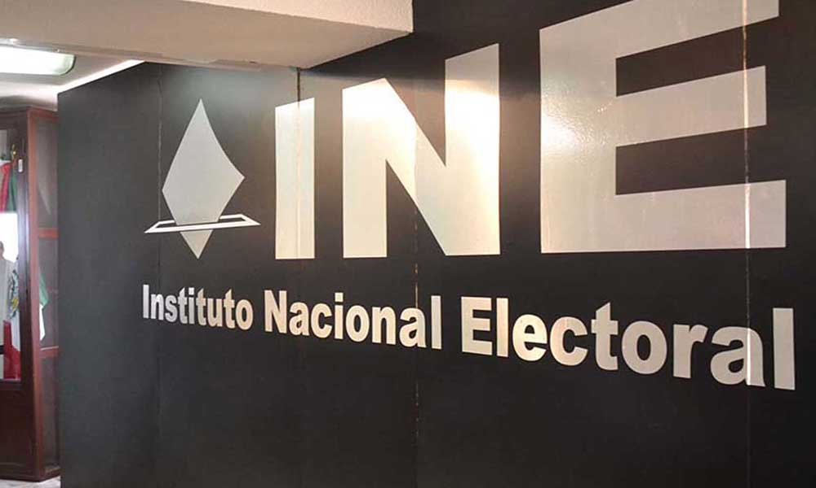

BLOQUE 2. AUTORIDADES ELECTORALES administrativas.
EL INSTITUTO NACIONAL ELECTORAL Y EL INSTITUTO ELECTORAL DEL ESTADO (IEPCT).

Slide 3

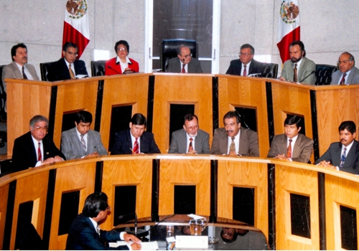
La organización de las elecciones en México antes de la creación del IFE (1917-1987)
1917: La Constitución Política de los Estados Unidos Mexicanos, promulgada el 5 de febrero de ese año, instituye a la Junta Empadronadora, las Juntas Computadoras Locales y los Colegios Electorales como organismos encargados de organizar y calificar los procesos para elegir al Presidente de la República y los miembros del Congreso de la Unión.

Slide 4
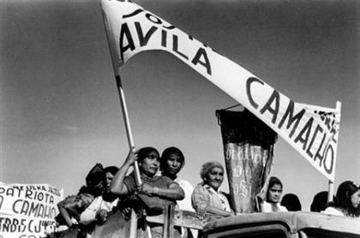
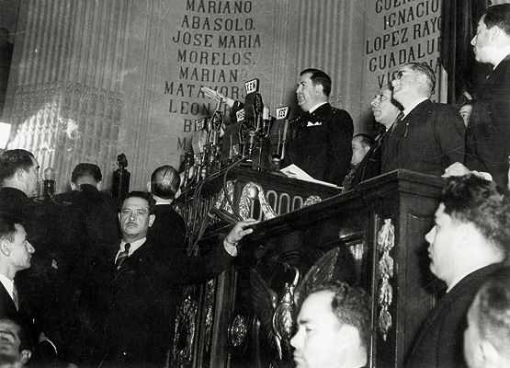
1946: El Presidente Manuel Ávila Camacho promulga la Ley Federal Electoral y crea la Comisión Federal de Vigilancia Electoral, conformada por el Secretario de Gobernación y otro miembro del gabinete, un diputado, un senador y dos representantes de los partidos políticos con mayor relevancia. De igual forma, la Ley ordena la creación de comisiones electorales locales y el Consejo del Padrón Electoral.

Slide 5
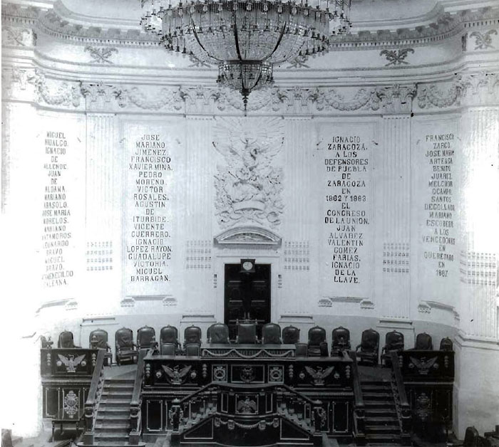
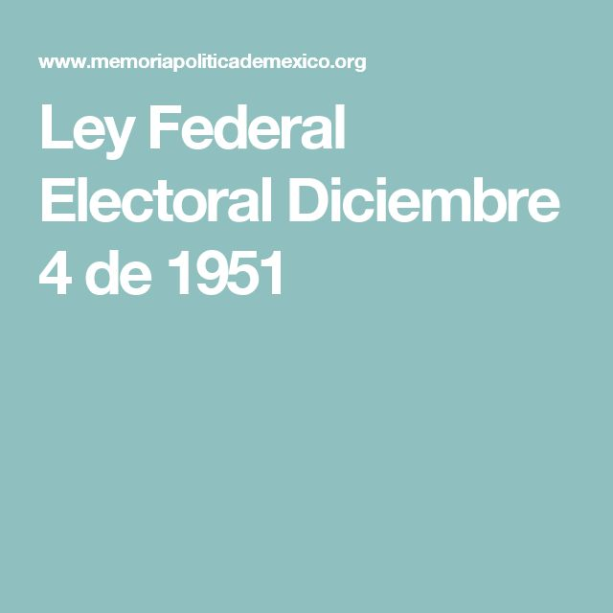
1951: El Congreso de la Unión aprueba reformar la Ley Federal Electoral para que la Comisión Federal de Vigilancia Electoral pueda arbitrar el registro de nuevos partidos políticos y emitir constancias de mayoría.

Slide 6
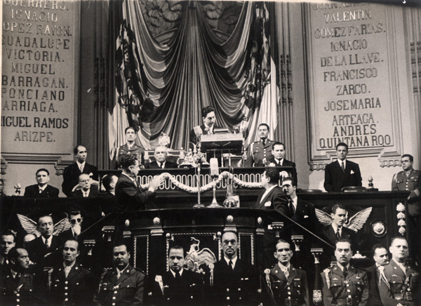
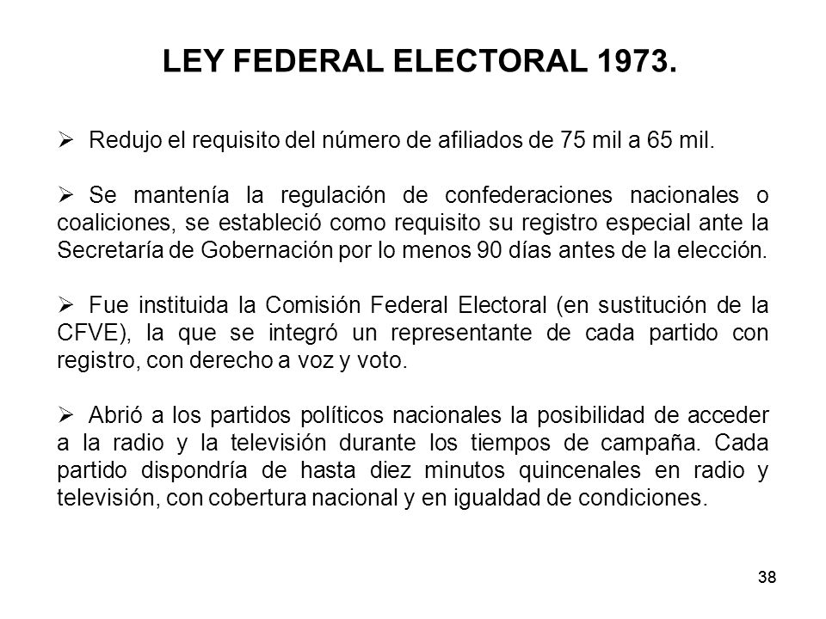
1973: Desaparece la Comisión Federal de Vigilancia Electoral y, en su lugar, el Congreso de la Unión aprueba la creación de la Comisión Federal Electoral. En este órgano participan con voz y voto, los representantes de todos los partidos políticos con registro legal.

Slide 7
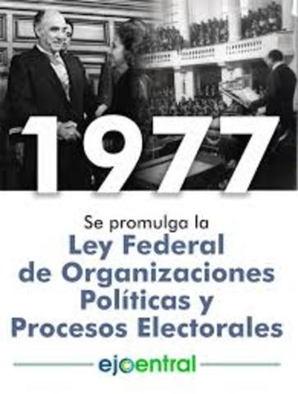
1977: El Gobierno Federal expidió la Ley de Organizaciones Políticas y Procesos Electorales (LOPPE), cuya principal aportación fue permitir el ingreso a la vida institucional de fuerzas políticas "no incluidas" y propiciar su representación en los órganos legislativos. La LOPPE modificó la integración de la Comisión Federal Electoral y permitió la participación de los partidos políticos registrados –ya fuera bajo la figura de registro condicionado o definitivo- en igualdad de condiciones.
La Comisión quedó conformada por el Secretario de Gobernación, un representante de cada una de las cámaras legislativas, un representante de cada partido político con registro y un notario público.

Slide 8
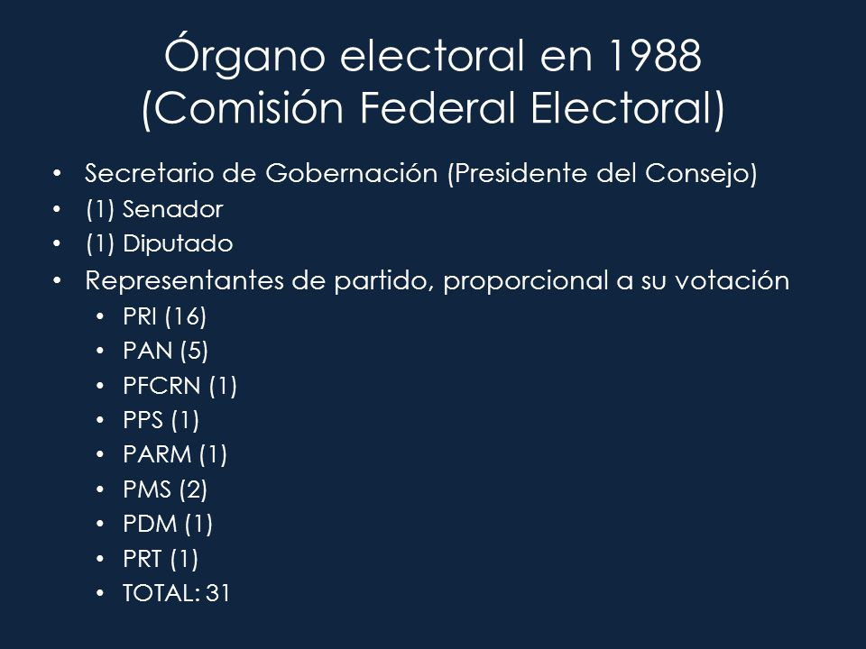
1987: El Congreso de la Unión realizó una reforma Constitucional para introducir el criterio de representación proporcional en la integración de la Comisión Federal Electoral.

Slide 9
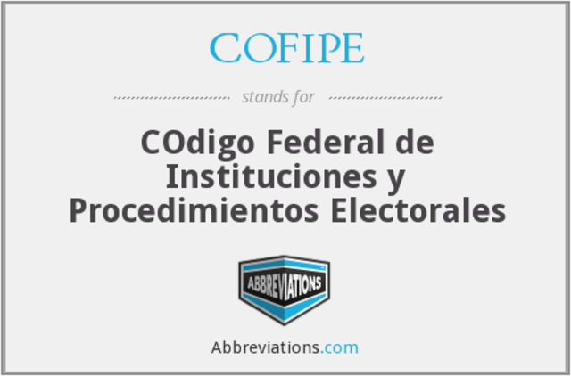
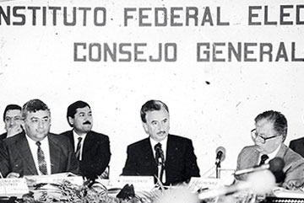
El Instituto Federal Electoral, Órgano Especializado en Materia de Elecciones (1990-2014)
1990: Como resultado de las Reformas realizadas a la Constitución en materia electoral, el Congreso de la Unión expidió el Código Federal de Instituciones y Procedimientos Electorales (COFIPE) y ordena la creación del Instituto Federal Electoral (IFE), a fin de contar con una institución imparcial que dé certeza, transparencia y legalidad a las elecciones federales.

Slide 10
Al momento de su fundación, el Consejo General, máximo órgano de dirección del IFE, estaba compuesto por los siguientes funcionarios:
  El Presidente del Consejo General, que era el Secretario de Gobernación.
  Seis Consejeros Magistrados, personalidades sin filiación partidista con una solida formación académica y profesional en el campo de derecho, propuestos por el Presidente de la República y aprobados por las dos terceras partes de la Cámara de Diputados.
  El Director y el Secretario General del Instituto.
  Dos diputados y dos senadores (representantes de los dos grupos parlamentarios más numerosos en cada Cámara).
  Un número variable de representantes partidistas que se fijaba de acuerdo con los resultados que obtuvieran en la última elección.

Slide 11
1993: Mediante la reforma al Código Federal de Instituciones y Procedimientos Electorales aprobada ese año, el Poder Legislativo de la Unión otorgó al IFE las siguientes atribuciones:
Declarar la validez de las elecciones de diputados y senadores
Expedir constancias de mayoría para los ganadores de estos cargos
Establecer topes a los gastos de campaña
El Congreso de la Unión también le otorgó al Consejo General del Instituto la facultad de designar al Secretario General y a los Directores Ejecutivos por voto de las dos terceras partes de sus miembros y a propuesta del Consejero Presidente. Anteriormente, el nombramiento de los Directores Ejecutivos era competencia del Director General.

Slide 12
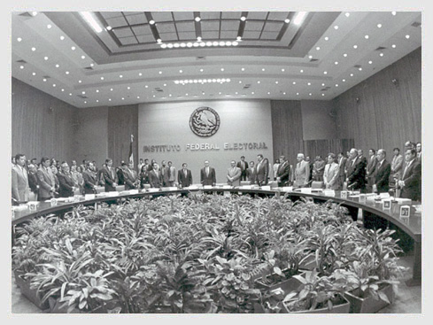
1994: La reforma electoral aprobada ese año instituyó la figura de "Consejeros Ciudadanos", personalidades propuestas por las fracciones partidarias en la Cámara de Diputados y electos por el voto de las dos terceras partes de sus miembros sin considerar la profesión o título que poseyeran.

Slide 13
Por su parte, los partidos políticos conservaron un representante con voz, pero sin voto en las decisiones del Consejo General.
En este año, el Consejo General del IFE quedó organizado de la siguiente forma:
Un Presidente del Consejo General (Secretario de Gobernación)
Seis consejeros ciudadanos
Cuatro consejeros del poder legislativo
Representantes de los partidos políticos con registro
Gracias a esta reforma, los Consejeros Ciudadanos contaron con la mayoría de votos en el Consejo General del IFE y con ello aumentó su influencia dentro de él, así como en los procesos de toma de decisiones de los órganos de dirección. También se ampliaron las atribuciones de los órganos de dirección del IFE a nivel estatal y distrital.

Slide 14
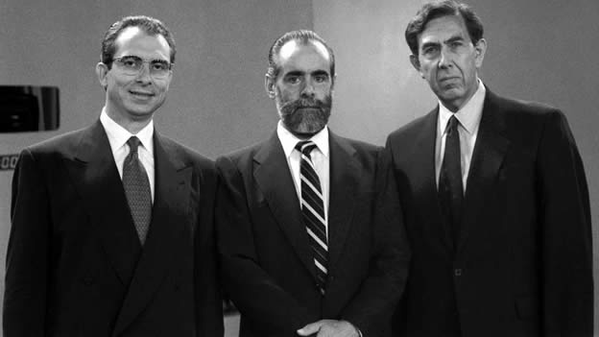
Primera elección presidencial ORGANIZADA POR EL IFE EN 1994. el IFE organiza su primera elección a la Presidencia de México; se realizó el primer debate entre los candidatos a la silla presidencial, Ernesto Zedillo del PRI; Diego Fernández del PAN y Cuauhtémoc Cárdenas del PRD. Las elecciones las ganó el aspirante priista.

Slide 15
1996: El Congreso de la Unión realizó una nueva reforma electoral al aprobar la modificación del artículo 41 constitucional, así como un nuevo Código Federal de Instituciones y Procedimientos Electorales. Entre los aspectos más importantes de esta reforma destacan los siguientes:
Se reforzó la autonomía e independencia del IFE al desligar por completo al Poder Ejecutivo de su integración y se reservó el voto dentro de los órganos de dirección para los consejeros ciudadanos.
El nuevo artículo 41 de la Constitución estableció que "la organización de las elecciones es una función estatal que se realiza a través de un organismo público autónomo denominado Instituto Federal Electoral, dotado de personalidad jurídica y patrimonio propios, en cuya integración participan el Poder Legislativo de la Unión, los partidos políticos nacionales y los ciudadanos, en los términos que ordene la ley".

Slide 16
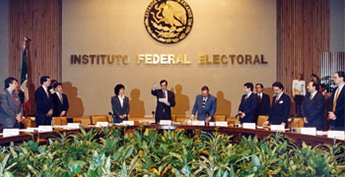
Se eliminaron las figuras de Director y de Secretario General del IFE y se crearon la Presidencia del Consejo General y la Secretaría Ejecutiva.
Se crearon las comisiones permanentes a cargo de consejeros electorales, lo que permitió que el Consejo General contara con mecanismos para supervisar las actividades de la rama ejecutiva del IFE.

Slide 17
Se estableció en nueve el número de miembros del Consejo General con derecho a voto, por lo que el Consejo General quedó constituido por:
  El Consejero Presidente del Instituto (con derecho a voz y voto)
  Ocho consejeros electorales (con derecho a voz y voto)
  Un Secretario Ejecutivo (sólo con derecho a voz)
  Consejeros del Poder Legislativo (sólo con derecho a voz)
  Representantes de cada partido político con registro (sólo con derecho a voz)

Slide 18
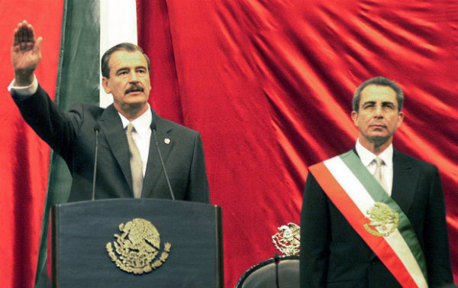
Elecciones del 2000. es electo Vicente Fox, José Woldenberg fue el primero en presidir el IFE como órgano autónomo, ocupó el puesto de 1997 al 2003. Durante su presidencia el instituto organizó las elecciones del 2000, en las que resultó electo el entonces candidato el PAN Vicente Fox Quezada; con lo que concluyó el gobierno del PRI prolongado durante más de 70 años.

Slide 19
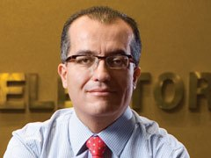
Calderón ganó las elecciones, Obrador acusó "fraude electoral" En 2003, Luis Carlos Ugalde fue el presidente del IFE; en su periodo se organizaron los comicios del 2006; el 2 julio de ese año el entonces candidato del PAN Felipe Calderón ganó las elecciones presidenciales, con una victoria de 0.56% ante Andrés Manuel López Obrador candidato de las izquierdas. López Obrador acusó de "fraude electoral" al instituto; Luis Carlos Ugalde dejo su cargo de consejero del IFE en 2007. En ese año hubo otra reforma electoral, la cual estableció, entre otras modificaciones, que los tiempos de los partidos políticos en los medios de comunicación se otorgarían a través del IFE.

Slide 20
2007: El Código Federal de Instituciones y Procedimientos Electorales aprobado en ese año por el Congreso de la Unión otorgó al IFE 53 atribuciones con los siguientes objetivos fundamentales:
  Fortalecer la confianza y la credibilidad de la ciudadanía en las elecciones federales.
  Regular el acceso de los partidos políticos y las autoridades electorales a los medios de comunicación.
  Promover la participación ciudadana en las elecciones.
  Asegurar condiciones de equidad y civilidad en las campañas electorales.
  Transparentar el proceso de organización y difusión de los resultados electorales.
  Crear la Contraloría General del IFE con un titular designado por la Cámara de Diputados.
  Crear la Unidad de Fiscalización como órgano con plena autonomía a cargo de un funcionario designado por el Consejo General.

Slide 21
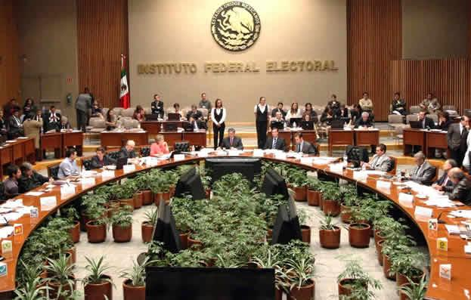
El 1 de julio de 2012, siendo Leonardo Valdés Zurita el consejero presidente del IFE, se llevó a cabo la elección para Presidente, senadores y diputados; votaron 50 millones 323 mil 153 ciudadanos, lo que representó el 63.34% de la lista nominal. Al terminar al 100 % el cómputo distrital de la elección federal, en la que se abrieron 78,469 paquetes electorales para la elección presidencial, se estableció que Enrique Peña Nieto logró el 38.21% de los votos, mientras que Andrés Manuel López Obrador obtuvo el 31.59%; los separa una diferencia de 6.62 puntos.

Slide 22
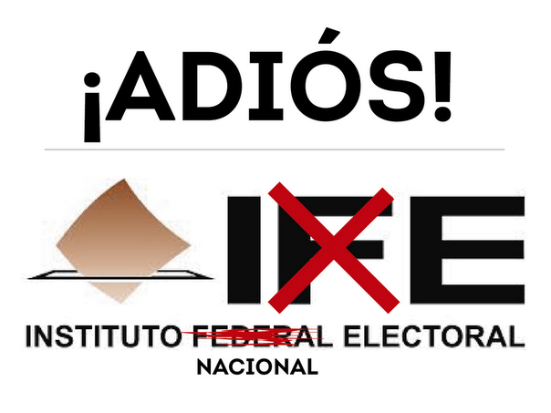
En diciembre de 2013 se aprobó la reforma político-electoral que contempla MODIFIcaciones constitucionales no para fortalecer o modificar al IFE, sino para la creación del Instituto Nacional Electoral (INE) como autoridad RECTORA en la materia.

Slide 23
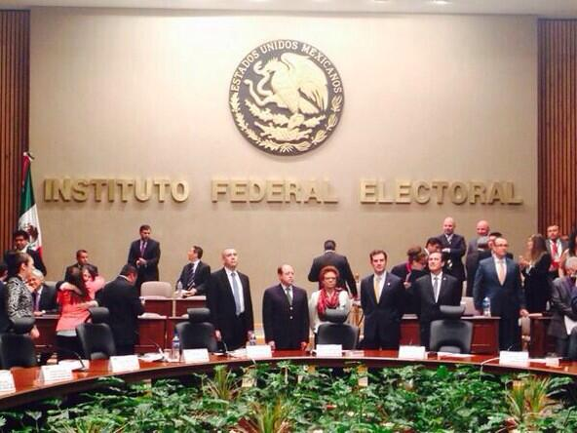
SE VA EL IFE,(1990-2014). LLEGA EL INE

Slide 24

Tras 23 años de existencia, el Instituto Federal Electoral (IFE) desaparece para dar paso al nuevo Instituto Nacional Electoral (INE).
la Cámara de Diputados eligió a los 11 consejeros que integrarán el nuevo instituto electoral que será presidido por Lorenzo Córdova, quien fue también consejero presidente del IFE del 8 de enero al 4 de febrero de este año. El IFE informó en un comunicado que hoy 4 de abril de 2014 a las 11:00 horas, tendrá su última sesión para cerrar administrativa y jurídicamente su existencia.

Slide 25
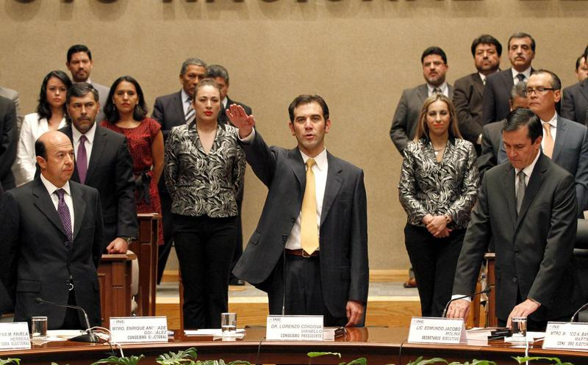
A las 14:00 horas el INE llevó a cabo su primera sesión de Consejo General, para la toma de posesión del consejero presidente y de las y los diez Consejeros Electorales del nuevo órgano electoral. La creación del INE es resultado de la reforma político-electoral; el órgano electoral podrá tomar atribuciones para la elección de consejeros estatales, la organización de las elecciones federales y tendrá la capacidad de atraer elecciones locales.

Slide 26
Una Nueva Autoridad Electoral de Carácter Nacional: El Instituto Nacional Electoral (2014)
  La reforma constitucional en materia política-electoral, publicada el 10 de febrero de 2014 rediseñó el régimen electoral mexicano y transformó el Instituto Federal Electoral (IFE) en una autoridad de carácter nacional: el Instituto Nacional Electoral (INE), a fin de homologar los estándares con los que se organizan los procesos electorales federales y locales para garantizar altos niveles de calidad en nuestra democracia electoral.
  Además de organizar los procesos electorales federales, el INE se coordina con los organismos electorales locales para la organización de los comicios en las entidades federativas.
  El Consejo General del INE se compone de 11 ciudadanos elegidos por la Cámara de Diputados. Uno de ellos funge como Consejero Presidente y los 10 restantes como Consejeros Electorales.
  El INE cuenta con un Servicio Profesional Electoral Nacional (SPEN) para asegurar la imparcialidad y profesionalismo de todos los funcionarios que participan en la organización de elecciones, tanto a nivel federal como local.

Slide 27
  El Consejo General del INE designa a los consejeros de los organismos electorales locales y puede asumir funciones que le corresponden a dichos institutos en los casos que la Ley prevea.
  De acuerdo con la reforma constitucional, entre las funciones principales del INE se encuentran las siguientes:
  Organizar la elección de los dirigentes de los partidos políticos a petición de estas organizaciones.
  Garantizar que los candidatos independientes tengan acceso a tiempos del Estado en radio y televisión, para que puedan difundir sus campañas.
  Verificar que se cumpla el requisito mínimo (2% de la lista nominal) para solicitar el ejercicio de las consultas populares y realizará las actividades necesarias para su organización, incluido el cómputo y la declaración de resultados.
  Fiscalizar los recursos de los partidos políticos nivel federal y local en forma expedita, es decir, en el transcurso de las campañas y no una vez que terminen.

Slide 28


Slide 29
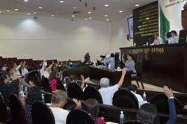
Antecedentes Históricos Político-Electorales anteriores a la creación del Instituto Electoral y de Participación Ciudadana de Tabasco
De 1935 a 1952, las Elecciones en el Estado de Tabasco, se regían por la Ley Electoral del Poder Legislativo. Las Elecciones de Gobernador se efectuaron el segundo domingo de mayo de los años terminados en cero o en cifras par (1938),(1942),(1946) posteriormente la fecha fue cambiada para el segundo domingo de octubre. Aquí es importante hacer notar que la preparación, desarrollo y celebración de las elecciones locales eran manejados y dirigidos por el Gobierno del Estado, incluyendo a los Ayuntamientos que también participaban.

Slide 30
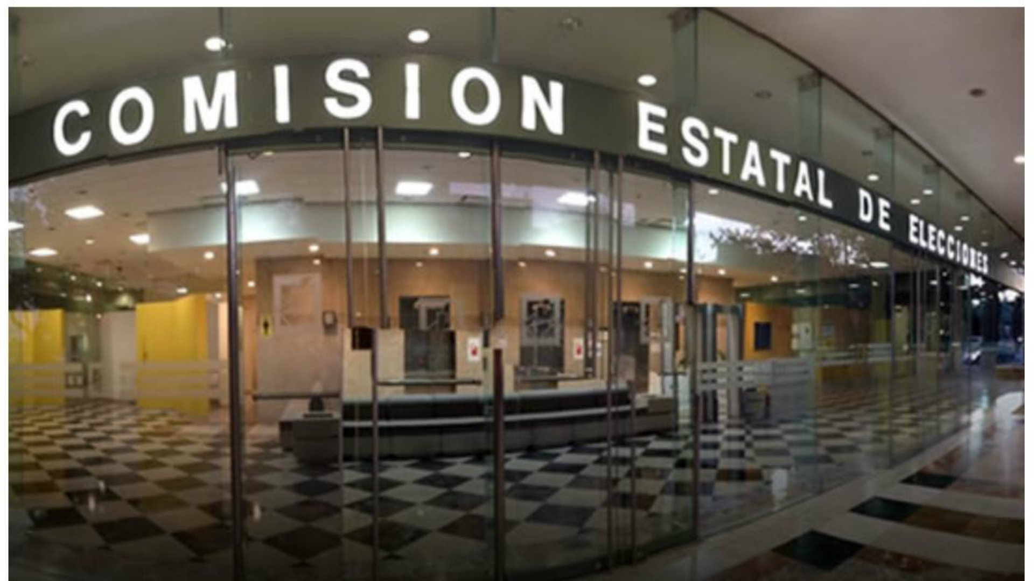
Fue hasta el 3 de junio de 1953, cuando se promulga la Ley Electoral del Estado de Tabasco y se establecen los organismos electorales de la manera siguiente:
Comisión General Electoral
Comités Distritales Electorales
Comisiones Municipales Electorales
Mesas Directivas de Casillas Electorales, y

Slide 31
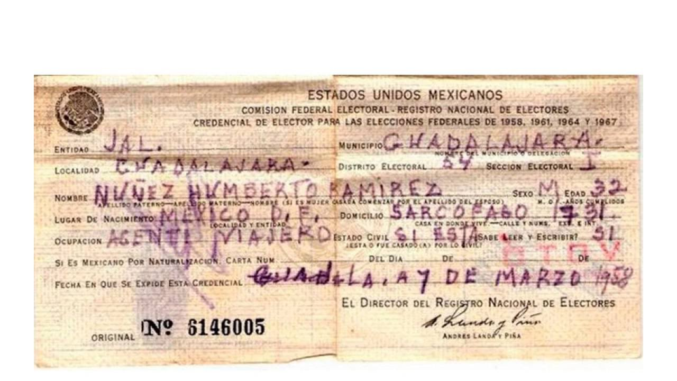
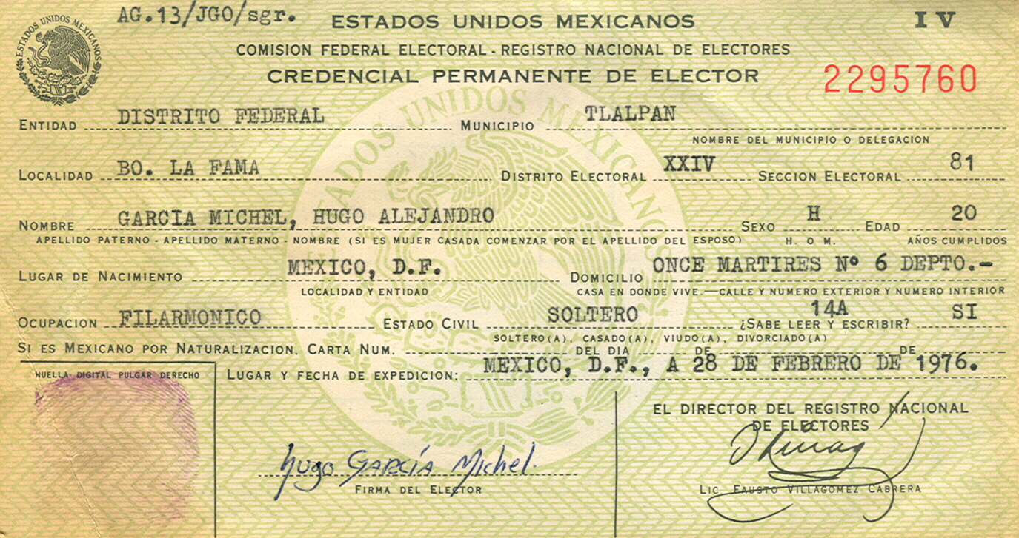
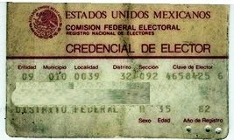
Registro General de Ciudadanos Los avances democráticos durante la década de los años 60s tuvieron un significativo avance cuando en 1973 se creó la Comisión Federal Electoral en cuya conformación participaban, con voz y voto, todos los partidos registrados. Ese mismo año el Registro Nacional de Electores se volvió una entidad autónoma.

Slide 32
El 28 de noviembre de 1975, se reformó dicha Ley, cuya publicación fue hecha en el Periódico Oficial del 3 de abril de 1976. En estas reformas se reglamenta la participación de los Partidos Políticos, la organización de los organismos electorales quedó de la manera siguiente:
Comisionado del Poder Ejecutivo quien era el Secretario General de Gobierno;
Uno del Poder Legislativo, y
Dos representantes de los Partidos Políticos, que tuvieron mayor número de asociados.

Slide 33

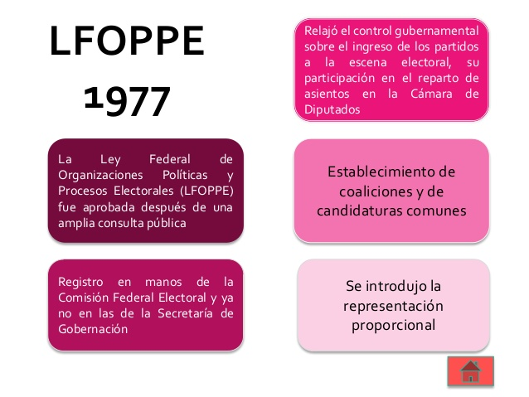
El 24 de marzo de 1979, se publicó la Ley de Organizaciones Políticas y Procesos Electorales del Estado de Tabasco. En esta Ley la estructura de los organismos electorales era la siguiente:
Comisión Estatal Electoral
Comités Distritales y Municipales
Mesas Directivas de Casillas

Slide 34

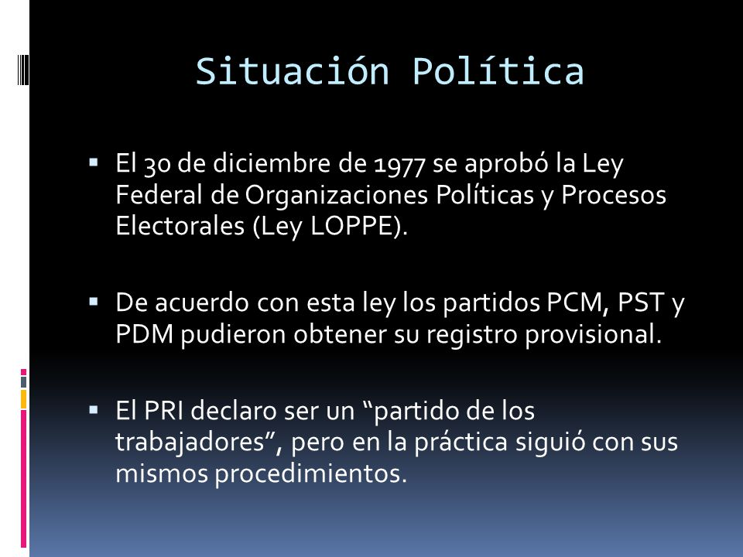
Luego del proceso federal electoral de 1976 donde tan solo participo un candidato para la elección de Presidente de la República el Lic. José López Portillo, fue necesaria una evolución legal en materia de política electoral, por ello en 1977, se expidió la Ley de Organizaciones Políticas y Procesos Electorales (LOPPE),cuya principal aportación fue la de permitir el ingreso a la vida institucional de fuerzas políticas antes “proscritas” y propició su representación en los órganos legislativos. La LOPPE modificó la integración de la Comisión Federal Electoral y permitió la participación de los partidos políticos registrados

Slide 35
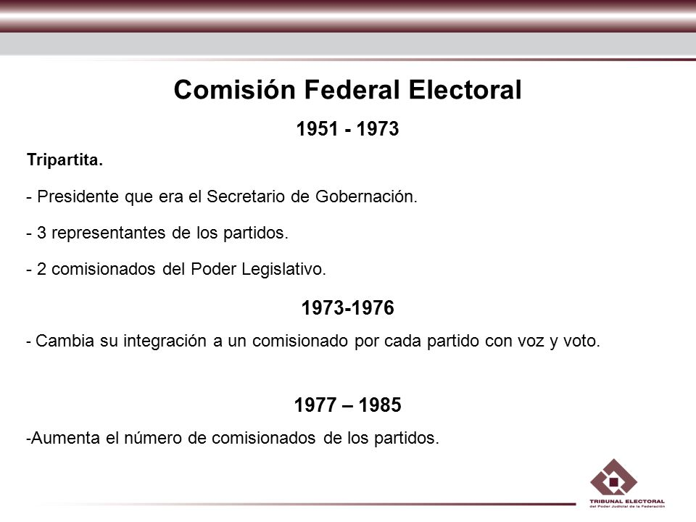
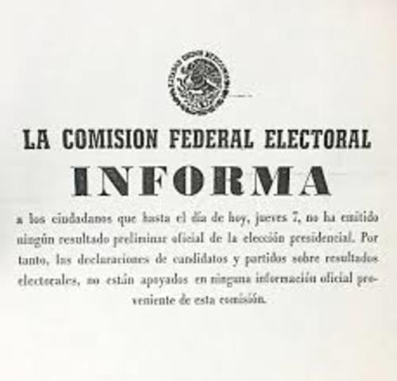
ya fuere bajo la figura de registro condicionado o definitivo en igualdad de condiciones; de este modo la Comisión quedó conformada por el Secretario de Gobernación, un representante por cada una de las cámaras legislativas, un representante de cada partido político con registro y un notario público.

Slide 36
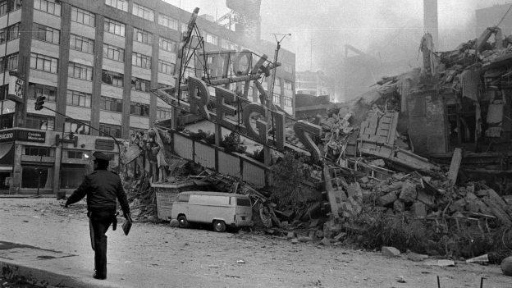
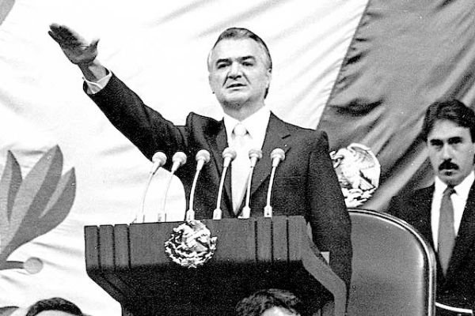
Durante la década de los años 80s y específicamente en el periodo presidencial de Miguel de la Madrid luego de trágicos sucesos acaecidos por los sismos en septiembre de1985, los partidos y organizaciones políticas se verán rebasados por la llamada sociedad civil; finalizando con ello el periodo de partido hegemónico. Ante tal presión popular y política, el gobierno emprendió, ajustes en el código y los organismos electorales, con la esperanza de una transición pacífica a la democracia y así hacer cumplir las promesa de campaña que ofrecían no sólo mejorar las leyes electorales sino fomentar la democracia de una forma integral.

Slide 37
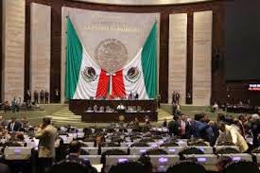
Hacia el 15 de diciembre de 1986 el H. Congreso de la Unión publico varias reformas constitucionales que integraron la denominada “Renovación Política Electoral, cuyas características más relevantes fueron la conservación de la potestad del gobierno federal para continuar con la preparación, desarrollo, vigilancia y calificación de los procesos electorales”; una nueva conformación en el número de integrantes de la Cámara de Diputados ascendiendo a 500 diputados (300 de mayoría relativa y 200 de representación proporcional), incrementándose en 100 el número de diputados de R.P.

Slide 38
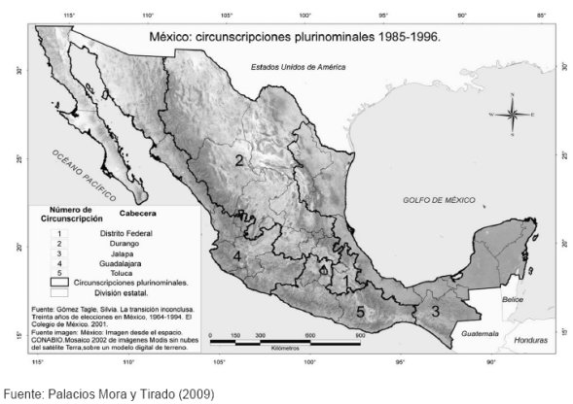
también se fijó en 5 el número de circunscripciones electorales plurinominales en el país y la renovación parcial de la Cámara de Senadores (por mitad cada tres años), dichas innovaciones iniciaran la construcción de nuevos espacios de representación popular PARA LAS DISTINTAS FUERZAS POLITICAS.

Slide 39

Esta evolución política motivaría ajustes a las leyes Locales por lo que el 2 de septiembre de 1987, se publica en el Periódico Oficial del Estado, el Código Electoral del Estado de Tabasco, el cual ratifica la existencia de los mismos órganos electorales que en la ley anterior, pero incorpora la figura del Tribunal Estatal de lo Contencioso Electoral
Código Electoral del Estado de Tabasco Congreso del Estado de Tabasco – LVI Legislatura CÓDIGO DE INSTITUCIONES Y PROCEDIMIENTOS ELECTORALES DEL ESTADO DE TABASCO

Slide 40
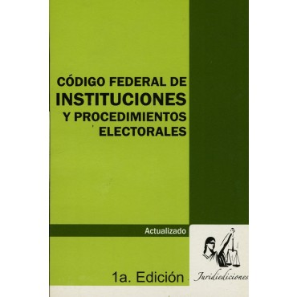
El 27 de marzo de 1991, se publicó en el Periódico Oficial del Estado, el Código de Instituciones y Procedimientos Electorales del Estado de Tabasco. Este nuevo ordenamiento trata de perfeccionar las técnicas electorales, ofreciendo una participación más activa de los Partidos Políticos y de la Ciudadanía al haberse creado la figura de los Consejeros Magistrados

Slide 41

La problemática post-electoral de los comicios de 1988, determinara que para la siguiente década una serie de reformas electorales que en lo general han ampliado el ejercicio de los derechos de los ciudadanos y de los partidos políticos. Además de ampliar el universo de electores, incorporar una cuota de género en las candidaturas a los cargos de elección popular y reconocer el voto de los mexicanos residentes en el extranjero, el sistema de partidos se ha venido fortaleciendo a través del financiamiento público, y el acceso a otras prerrogativas, entre las que destaca, el acceso a la radio y a la televisión. De esta manera, resultaba causa obligada que la organización de las elecciones dejarán de ser una tarea gubernamental para convertirse en una responsabilidad ciudadana.

Slide 42

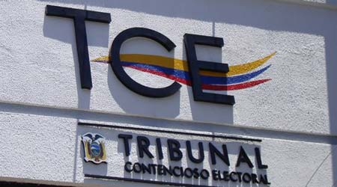
la calificación política de la elección presidencial se transformó en una DECLARACIÓN DE CARÁCTER JURISDICCIONAL Y EL LITIGIO ELECTORAL SE RESOLVERÁ EN ADELANTE A TRAVÉS DE TRIBUNALES ESPECIALIZADOS EN LA MATERIA.

Slide 43
La Reforma Electoral a aplicarse para el Proceso Electoral intermedio de 1991, consideró la creación en primer término de leyes más audaces y ambiciosas para posibilitar el juego democrático en orden y es así que se logra la expedición del Código Federal de Instituciones y Procedimientos Electorales (Cofipe) y creando una nueva figura institucional que permitiera dar mayor credibilidad a los trabajos efectuados y a los resultados obtenidos en los procesos electorales, además de ser la responsable de la organización comicial, Naciendo así en agosto de 1989 la concepción del IFE como un organismo con personalidad jurídica y patrimonio propios, depositario de la autoridad electoral, misma que, sin embargo, estaba supeditada a los poderes Ejecutivo y Legislativo ya que el texto constitucional de 1989 establecía que la organización de las elecciones era una función estatal a cargo de dichos poderes con la participación y corresponsabilidad de los partidos políticos y de los ciudadanos

Slide 44
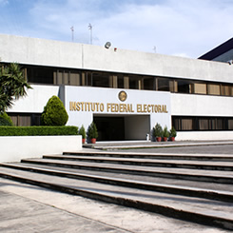
A este nuevo órgano electoral se le confirió igualmente la responsabilidad de contribuir al desarrollo de la vida democrática; preservar el fortalecimiento del régimen de partidos políticos; asegurar a los ciudadanos el ejercicio de sus derechos político electorales y vigilar el cumplimiento de sus obligaciones; velar por la autenticidad y efectividad del sufragio, y coadyuvar en la promoción y difusión de la cultura cívica democrática. Además, a diferencia de los organismos electorales que le precedieron, cuyas actividades eran temporales, se determinó que el IFE tuviese un carácter permanente.

Slide 45
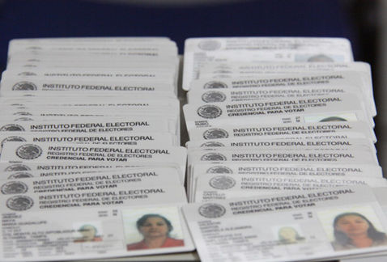
En el Instituto Federal Electoral se concentraron por primera vez funciones que antes estaban aisladas y dispersas o que ni siquiera estaban consideradas, tales como: la actualización permanente del padrón electoral (el Registro Federal de Electores quedó integrado a la estructura del IFE); el registro de partidos políticos, sus plataformas y candidatos; asegurar a los partidos el disfrute de sus prerrogativas; la organización de la jornada electoral; el cómputo de las votaciones y la entrega de constancias de mayoría; la capacitación electoral y la educación cívica, así como la implantación y desarrollo del servicio profesional electoral.

Slide 46
La trascendencia del las reformas federales, su carácter invariable de la ciudadanización y el desligue de tareas que antiguamente correspondían aL gobierno federal irremediablemente convergerían en una profunda modificaciÓN de las reglas de competencia en todos y cada uno de los estados de la república así en Tabasco el 27 de marzo de 1991, se publicó en el Periódico Oficial del Estado, el Código de Instituciones y Procedimientos Electorales del Estado de Tabasco (Coipet).
Este nuevo ordenamiento trata de perfeccionar las técnicas electorales, ofreciendo una participación más activa de los Partidos Políticos y de la Ciudadanía al haberse creado la figura de los Consejeros Magistrados

Slide 47
Para el Proceso Electoral Estatal de 1991, a raíz de la reforma Electoral local y según lo dispuesto por el “Coipet“ nace el Instituto Estatal Electoral (IEE) que se encargaría de la organización, vigilancia y desarrollo del referido proceso electoral, en el que se habrían de elegir Diputados al Congreso Local y Presidentes Municipales y Regidores, el cual quedaría integrado por:
Director General: Lic. Manuel Colorado León
Director de Funcionamiento Electoral: Lic. Sergio R. Chávez S.
Director de Capacitación: Lic. Francisco Armengol Hernández
Director del Registro Estatal de Electores: Lic. José del Rosario Pérez Morales
Director de Administración: Lic. Víctor Manuel Cabrera G.

Slide 48
La Comisión Estatal Electoral estaba integrada de la siguiente manera: Presidida por el entonces Secretario de Gobierno Lic. Fernando Sánchez de la Cruz, una Secretaría Técnica cargo de la Lic. Felipa Nery Marcial Bello, dos comisionados del poder legislativo (Dos Diputados designados por Congreso del Estado) Y los representantes de los Partidos Políticos que hayan alcanzado el 1.5 % de la votación estatal emitida en el proceso inmediato anterior, y el Director del Registro Federal de Electores.

Slide 49
Aún con las reformas electorales realizadas para este proceso electoral, la problemática electoral fue mayúscula, pues las inconformidades de los partidos políticos que participaron en el mismo, sobre todo el recién fundado Partido de La Revolución Democrática que en protesta a los resultados electorales realizo una marcha a la ciudad de México a la que denomino: “Éxodo por la democracia”
primeramente la anulación de los resultados electorales para elegir el H. Ayuntamiento de Cárdenas y que para los casos de Macuspana y Nacajuca, fueran destituidos los presidentes municipales electos y se crearan Consejos Municipales para la administración y gobierno de los mismos

Slide 50
El día 5 de enero de 1994 es publicado en el suplemento del Periódico Oficial del Estado número 5356 el decreto número 0585 donde se aprueba el código de instituciones y procedimientos electorales del estado de Tabasco.

Slide 51
Cuatro meses más tarde 5 de mayo de 1994 entraron en vigor las reformas hechas al Código de Instituciones y Procedimientos Electorales del Estado de Tabasco. Los Órganos Centrales del Instituto eran:
Consejo Estatal Electoral
Junta Estatal Ejecutiva y
Dirección General del Instituto.
El Consejo Estatal Electoral constituía el Órgano Superior de Dirección. Así también hay que mencionar que aparece por primera vez la figura del Observador Electoral.

Slide 52

Con esta reforma se implementa la ciudadanización del máximo órgano electoral en elestado, designándose a ciudadanos tabasqueños que contaran con residencia en el estado,con un modo honesto de vivir y con cierta experiencia en la materia electoral como
Consejeros Magistrados que sería la nueva figura encargada de ser los árbitros vigilantes deldesarrollo del proceso electoral de 1994, y estos fueron los ciudadanos:Consejeros Magistrados

CP. Gonzalo Quintana Giordano (Presidente)

Lic. Rodolfo Campos Montejo suplente Lic. Sergio Pulido Fuentes

Lic. Leandro Hernández Sánchez suplente Lic. Antonio L.Calderón Valencia

Lic. Ramiro López Díaz suplente Lic. Jorge Guzmán Colorado

Lic. Carlos León Tosca suplente Lic. Germán Espinola Latourneire

Lic. Cesar A. Pérez Priego Cobián suplente Lic. Candido López Barradas

Lic. José de los Santos Avalos Colome suplente Lic. Lorenzo A. Jesús Mendoza
Con esta reforma se implementa la ciudadanización del máximo órgano electoral en el estado, designándose a ciudadanos tabasqueños que contaran con residencia en el estado, con un modo honesto de vivir y con cierta experiencia en la materia electoral como Consejeros Magistrados que sería la nueva figura encargada de ser los árbitros vigilantes del desarrollo DELPROCESO ELECTORAL DE 1994, SIENDO LOS SIGUIENTES Consejeros Magistrados
CP. Gonzalo Quintana Giordano (Presidente)
Lic. Rodolfo Campos Montejo suplente Lic. Sergio Pulido Fuentes
Lic. Leandro Hernández Sánchez suplente Lic. Antonio L.Calderón Valencia
Lic. Ramiro López Díaz suplente Lic. Jorge Guzmán Colorado
Lic. Carlos León Tosca suplente Lic. Germán Espinola Latourneire
Lic. Cesar A. Pérez Priego Cobián suplente Lic. Candido López Barradas
Lic. José de los Santos Avalos Colome suplente Lic. Lorenzo A. Jesús Mendoza

Slide 53
El articulo 99 determina la creación de la figura de la Junta Estatal Ejecutiva que se encargaría del área operativa y administrativa del propio instituto, la cual estaba presidida por el Director General , y se integraría con el Secretario General del instituto y los Directores del Registro Estatal de Electores, de Prerrogativas y Partidos Políticos; Organización Electoral; de Servicio Profesional, de Capacitación Electoral y Educación Cívica; y de Administración así como de aquellas que en su momento determine el Consejo Estatal.

Slide 54
Junta Estatal Ejecutiva
Lic. Bonifacio López Cruz (Presidente)
Lic. Cesar Manuel López Tosca (Secretario)
Ing. Bulmaro Reyes Godoy (Director Ejecutivo del Registro Estatal de Electores)
Lic. Agenor González Valencia (Director Ejecutivo de Prerrogativas y Partidos Políticos y de Organización Electoral)
Lic. Jesús Maldonado Torruco (Director Ejecutivo de Servicio Profesional, Capacitación Electoral y Educación Cívica)
CP. Alberto Vidal Castillo (Director Ejecutivo de Administración)

Slide 55
A su vez el Consejo Estatal Electoral (CEE) se constituiría con :
1 Presidente1 Secretario6 Consejeros Magistrados Consejeros del poder Legislativos (4) .-1 por cada fuerza política con representación en el H. Congreso del Estado-.Representantes de los partidos políticos(14)* pertenecientes a 9 Partidos políticos contendientes en la elección (1) PAN; (4) PRI*; (1) PPS; (3) PRD*;(1) PFCRN; (1)PARM; (1)PDM;(1) PT;(1) PVEM.*
La legislación vigente establecía además una sobre representación de 1representante por cada 20% de la votación obtenida en la elección anterior

Slide 56
De igual forma en el artículo 85 de la referida ley se asienta que el Instituto Estatal Electoral tendrá su domicilio en la capital del Estado y ejercerá sus funciones en todo el territorio de la entidad mediante la estructura de 17 Delegaciones Distritales y 17Delegaciones Municipales, además de la posibilidad de contar con oficinas auxiliares en villas y poblaciones importantes si asi se estimara conveniente.

Slide 57


Slide 58






Sin duda alguna la reforma electoral federal emprendida en el año de 1996, posibilitó las condiciones de mayor equidad en la competencia política y abrió los cauces para la alternancia política en todos los niveles de gobierno. Entre las adiciones y enmiendas sustantivas al COFIPE destacan las siguientes:

Slide 59
La nueva ley electoral modificó la estructura del Instituto Federal Electoral nuevamente, y estableció su completa autonomía respecto al Poder Ejecutivo y Legislativo, retirando al Secretario de Gobernación de la presidencia del organismo y con ello su facultad del voto en el Consejo General a los legisladores representantes del Congreso de la Unión.
De esta manera la ciudadanización posibilitarían que el IFE fuese presidido por uno de los ocho Consejeros Electorales, elegidos con la aprobación de dos terceras partes de la Cámara de Diputados a propuesta de los partidos políticos. Esta ley electoral se colocó bajo la jurisdicción de la Suprema Corte de Justicia y el Tribunal Federal Electoral, ahora Tribunal Electoral del Poder Judicial de la Federación (TEPJF) quien a su vez se reestructuró, estableciendo que la designación de los magistrados correría a a cargo de la Suprema Corte de Justicia..

Slide 60
En el estado de Tabasco las nuevas reglas electorales a nivel federal implicarían de ajustes precisos y fue así que el 21 de diciembre de 1996, la Quincuagésima Quinta Legislatura en la última sesión extraordinaria de ese año acordó abrogar el Código de Instituciones y Procedimientos Electorales del Estado de Tabasco, así como las reformas, adiciones y derogaciones aprobadas por los decretos números 0739 y 012, las reformas y adiciones hechas al Código de Instituciones y Procedimientos Electorales del Estado de Tabasco, habiéndose creado el Instituto Electoral de Tabasco, siendo sus órganos electorales los siguientes:
Órganos Centrales
  Consejo Estatal Electoral
  Junta Estatal Ejecutiva, y
  Secretaría Ejecutiva
Órganos Temporales
  Junta Electoral Distrital
  Consejo Electoral Distrital
  Junta Electoral Municipal, y
  Consejo Electoral Municipal

Slide 61
La Reforma Electoral de 1996 pretendió hacer fortalecer la presencia y figura de la imparcialidad ciudadana para el proceso electoral estatal de 1997, ello contrajo consigo una serie de cambios que permitieron entre otras cosas, una reestructuración del organismo electoral al concentrar el trabajo inicialmente propuesto en 5 direcciones ejecutivas en tan solo 2.
De igual forma se realiza un cambio de nomenclatura institucional al crearse formalmente el Instituto Estatal Electoral “IEE ”dotándose a su vez de un logotipo propio , integración, órganos centrales, así como la necesaria modificación de la cartografía electoral toda vez que a el estado de Tabasco se incorporaba 1 distrito electoral federal adicional y bajo ese mismo esquema el congreso local aplicaría igual criterio a esta norma mediante la creación de una redistritación del territorio en función a la proporcionalidad por densidad de habitantes.

Slide 62
Por ello al municipio de centro fue conveniente que se le dotase con un legislador local adicional con su consabida modificación entre los integrantes de la LVII legislatura que vieron así incrementada el numero de sus integrante a 31 ( 18 distritos electorales uninominales y la respectiva elección de 18 diputados de mayoría relativa, 13 diputados distribuidos en dos circunscripciones por el principio de Representación Proporcional)
Los Órganos Centrales de Instituto Electoral de Tabasco son:
  Consejo Estatal Electoral
  Junta Estatal Ejecutiva
  La Secretaría Ejecutiva

Slide 63
El Consejo Estatal Electoral (CEE) se constituiría con :
1 Presidente
1 Secretario
8 Consejeros Electorales
Consejeros del poder Legislativos (3) .-1 por cada fuerza política con representación en el H. Congreso del Estado-.
Representantes de los partidos políticos(8)* pertenecientes a igual número de partidos políticos participantes en la elección (1) PAN; (1) PRI*; (1) PRD*;(1) PC; (1) PT; (1)PVEM;(1) PPS;(1) PDM.

Slide 64
Los Ciudadanos que fueron designados por el Congreso de Estado, para formar parte del Consejo Estatal por un periodo de siete años, como Consejeros Electorales fueron los ciudadanos:
Presidente del Consejo Estatal Electoral
Lic. Leonardo Sala Poisot
Consejeros Electorales
Lic. Joaquín Díaz Esnaurrizar
Dr. Romeo Manuel Valencia Glory
C. Rosa María Guzmán Domínguez
C. Vicente Gómez Montero
Lic. Ciprián Cabrera Jasso
Lic. Luz León Estrada
Lic. Estalin Velázquez León
Lic. Lenin Ruiz Hernández

Slide 65
La Junta Estatal Ejecutiva quedo integrada de la manera siguiente:
Lic. Leonardo Sala Poisot Presidente
Lic. Carole Vázquez Pérez Secretaria Ejecutiva
Profr. Magín Fuster Romero Director de Organización y Capacitación Electoral
Lic. Rodrigo Oropesa Arguello Director de Administración

Slide 66
En este Proceso Electoral se llevaron a cabo elecciones de Gobernador, Diputados al Congreso Local y 17 Ayuntamientos (Presidentes Municipales y Regidores), en las que participaron los Partidos Políticos: Acción Nacional, Revolucionario Institucional, de la Revolución Democrática, del Trabajo, Verde Ecologista de México, Convergencia por la Democracia, Centro Democrático, de la Sociedad Nacionalista, Autentico de la Revolución Mexicana, Alianza Social y Democracia social.
Los resultados Electorales cuestionados por los partidos Acción Nacional y de la Revolución Democrática determinaron interponer el recurso de inconformidad contra el cómputo estatal de la elección de gobernador, así como contra el acuerdo del Consejo Estatal Electoral del Instituto Electoral de Tabasco, referente a la declaración de validez de la elección y a la expedición de la constancia de mayoría al candidato triunfador. Por su parte el Tribunal Electoral de Tabasco emitió las resoluciones correspondientes, en virtud de las cuales declaró la nulidad en diversas casillas, situación que aunque modificó el cómputo estatal de la elección de gobernador confirmaba la validez de la elección, así como la expedición de la constancia de mayoría al candidato ganador.

Slide 67
Contra esas resoluciones es que el PAN y el PRD promovieron el juicio de revisión constitucional electoral, -cada uno por separado-, el 14 de noviembre de 2000. El día 29 de diciembre de 2000 ( a tan solo 72 horas del cambio de poder del ejecutivo Estatal) , la Sala Superior del Tribunal Electoral del PJF emitió resolución a los expedientes SUP-JRC-487/2000 y su acumulado SUP-JRC-489/2000 donde resolvió declarar nula la elección de gobernador efectuada el 15 de octubre de 2000, -hecho hasta entonces insólito en la historia reciente de México- y efectuar los trabajos jurídicos pertinentes previstos en la legislación local para convocar a Elecciones extraordinarias de Gobernador del Estado. Así mismo la asignación de la Diputación del Partido del Trabajo, que habiendo sido asignada por el Consejo Estatal Electoral al primero de la lista de la primera circunscripción hubo que asignársela al primero de la lista de la segunda circunscripción plurinominal, quedando con esto finalizado el Proceso Electoral Ordinario.

Slide 68
La intempestiva y sorpresiva anulación de las elecciones de Gobernador tomó por sorpresa al Gobierno en funciones a tan solo 3 días de la nueva toma de poder, lo que obligó al congreso a sesionar de manera extraordinaria para nombrar a un Gobernador Interino ante la inminente salida de la administración vigente, quien terminaba su encargo el 31 de diciembre de 2000.
Por ello el H. Congreso del Estado aplicaría lo previsto en el artículo 47 de la constitución del estado en el caso de falta absoluta del Gobernador, para que este se erigiere inmediatamente en Colegio Electoral y concurriendo cuando menos las dos terceras partes del número total de sus miembros, nombrará, en escrutinio secreto y por mayoría absoluta de votos, a un Gobernador interino.
Tomando como base el artículo, el 31 de diciembre de 2000, la 56 legislatura (horas antes de que finalizase su periodo en ese mismo día) designó al diputado federal sin licencia, Enrique Priego Oropeza, como Gobernador Interino.

Slide 69
El 29 de marzo del año 2001, la Quincuagésima Séptima Legislatura al H. Congreso del Estado emitió el Decreto Número 003, el cual ordenó convocar en su artículo Único , “A Partidos Políticos y Ciudadanos en general, para elegir Gobernador del Estado Libre y Soberano de Tabasco, que será titular del Poder Ejecutivo durante el periodo comprendido del 01 de enero del año 2002 al 31 de diciembre del año 2006” y se llevó a efecto la notificación respectiva al órgano electoral estatal para la organización de los comicios extraordinarios conducentes a la elección de Gobernador del Estado de Tabasco.
Señalándose la fecha comicial de las elecciones estatales extraordinarias de Tabasco para el domingo 5 de agosto de 2001, como consecuencia a la anulación de la elección a Gobernador celebrada el 15 de octubre de 2000,

Slide 70
De igual forma y por resolución del Tribunal del Poder Judicial de la Federación, se realizaron en nuestro estado, El H. Congreso del Estado hubo de realizar algunos cambios y nuevas designaciones en cuanto a la integración del Consejo Estatal Electoral derivados de las renuncias de los Consejeros: Leonardo Sala Poisot, Luz León Estrada y Lenin Ruiz Hernández quedado integrado de la siguiente manera:
Presidente del Consejo Estatal Electoral
Lic. Estalin Velázquez León
Consejeros Electorales
Lic. Joaquín Díaz Esnaurrizar
Dr. Romeo Manuel Valencia Glory
C. Rosa María Guzmán Domínguez
C. Vicente Gómez Montero
C. José Rubén Ferrer Galguera
Lic. Ciprián Cabrera Jasso
Ing. Alejandro de la Fuente Godínez
Lic. Adalberto Tito Manzur Castellanos

Slide 71
La Junta Estatal Ejecutiva
Lic. Estalin Velázquez León Presidente
Lic. Martín Cruz Larios Secretario Ejecutivo
Lic. Citlallin de Dios Calles Director de Organización y Capacitación Electoral
Lic. Rodrigo Oropesa Arguello Director de Administración
El día 2 de abril del año 2001 los integrantes del Instituto Electoral de Tabasco dieron inicio a los trabajos relativos al Proceso Electoral Extraordinario con la celebración de la Sesión de instalación respectiva que llevó a efecto el Consejo Estatal Electoral, cumpliendo con lo establecido en el Código de Instituciones y Procedimientos Electorales del Estado de Tabasco.
Registrando candidatos para la elección de gobernador Partido Acción Nacional Lucio Galileo Lastra Marín; Partido Revolucionario Institucional Manuel Andrade Díaz; Coalición Alianza por el Cambio de Tabasco César Raúl Ojeda Zubieta; Partido Alianza Social Blanca Estela Guerrero Palomera.
En ella fue renovado el cargo de Titular del Poder Ejecutivo del estado, electo para un periodo extraordinario de cinco años no reelegibles en ningún caso.

Slide 72

El 27 de Noviembre del 2002, se publicó en el Periódico Oficial del Estado, el Decreto 192, el cuál contiene las reformas hechas a la Constitución Política Local en materia electoral, entre las cuales se encuentran el cambio de nombre denominado Instituto Electoral por el Instituto Electoral y de Participación Ciudadana de Tabasco, así como el reconocimiento a los medios de participación ciudadana; al plebiscito, al referéndum y a la iniciativa popular.

Slide 73
La redistritacion de los municipios de Cárdenas y Centro ampliando de 18 a 21 los distritos electorales y de 13 a 14 los diputados de representación proporcional, estableciendo en 2% el umbral para acceder a estos; el derecho a 2 síndicos para municipios con más de cien mil habitantes; facultades para organizar mecanismos de participación ciudadana como plebiscito, referéndum e iniciativa popular al órgano electoral, que cambió su denominación a Instituto Electoral y de Participación Ciudadana de Tabasco; reducción de 9 a 7 Consejeros Electorales en el Consejo Estatal, facultados para elegir de entre ellos a su Presidente.
De igual forma la ajustada elección daría inicio a la creación de un órgano de control interno y obligación de presentar su cuenta pública ante el Congreso; en materia jurisdiccional, se instituyó la permanencia del Tribunal Electoral de Tabasco, reduciendo de cinco a tres sus Magistrados; como órgano especializado, además de resolver los medios de impugnación en materia electoral, deberá atender los que se presenten con motivo de los resultados de plebiscitos, referéndum y de la participación ciudadana, igualmente decide los conflictos laborales de los servidores públicos del Instituto y los del propio Tribunal.

Slide 74
La conducción de los trabajos electorales hizo necesaria la sustitución de los árbitros electorales los 7 nuevos integrantes del nuevo Consejo Estatal, como garante de la democracia en Tabasco. Fueron:
Presidente del Consejo Estatal Electoral
C.P. Martin Rueda de León
Consejeros Electorales
Lic. Enrique Galland Marqués
Lic. Jesús Manuel Argáez de los Santos
Lic. Javier Minaya Velueta
Lic. Babe Segura Córdova
Lic. Carlos Aguilar Ruiz
Dra. Rossana Aranda Roche
La Junta Estatal Ejecutiva
C.P. Martin Rueda de León Presidente
Lic. David Cuba Herrera Secretario Ejecutivo
Lic. Rigoberto de la O Gallegos Director de Organización y Capacitación Electoral
C.p. Guadalupe Estrada Sánchez Director de Administración

Slide 75
El 19 de octubre de 2003, se realizaron las Elecciones Constitucionales en el Estado de Tabasco, para renovar los Ayuntamientos de sus 17 municipios, así como a los integrantes del Congreso Local, por primera vez conformado de 35 Diputados, 4 más que el periodo anterior. La afluencia en las urnas alcanzó 692,102 ciudadanos, equivalentes al 57% de la lista nominal.
Los datos registrados dan cuenta de un proceso electoral competido, 7 partidos políticos, más dos en coalición, postularon a 2,648 candidatos a los diversos cargos de elección; 286 compitieron por las 21 diputaciones de mayoría, 172 buscaron alguno de los 14 curules de representación proporcional, 1848 contendieron en 17 municipios por 175 regidurías de mayoría, y 340 aspiraron a las 39 regidurías de representación proporcional.
Sin excepción, las constancias de mayoría y validez expedidas a las fórmulas y planillas triunfadoras, como las asignaciones de representación proporcional, fueron ratificadas por los tribunales electorales.

Slide 76
El año 2006 resulta para el Estado de Tabasco ser un año de intensa actividad política primeramente en las elecciones federales organizadas por el Instituto Federal Electoral y programadas a efectuarse el primer domingo de julio y en donde por vez primera participarán por la primera magistratura del país 2 candidatos tabasqueños el Lic. Roberto Madrazo Pintado por el Partido Revolucionario Institucional y el Lic. Andrés Manuel López Obrador del Partido de la Revolución Democrática por tal motivo se considero una amplia capacitación y profesionalización al personal técnico y operativo perteneciente al servicio electoral del IEPC.

Slide 77
Asimismo se realizaron ajustes hacia el interior del órgano electoral iniciando el proceso electoral ordinario el 15 de marzo de 2006 con los siguientes integrantes del Consejo Estatal Electoral.
Presidente del Consejo Estatal Electoral
Lic. Jesús Manuel Argáez de los Santos
Consejeros Electorales
Lic. Enrique Galland Marqués
Lic. Javier Minaya Velueta
Lic. Babe Segura Córdova
C.P. Martin Rueda de León
Lic. Carlos Aguilar Ruiz
Dra. Rossana Aranda Roche
La Junta Estatal Ejecutiva
Lic. Jesús Manuel Argáez de los Santos Presidente
Lic. Armando Xavier Maldonado Acosta Secretario Ejecutivo
Lic. Rigoberto de la O Gallegos Director de Organización y Capacitación Electoral
C.p. Elia Magdalena de la Cruz León Director de Administración

Slide 78
Y es así como el Instituto Electoral y de Participación Ciudadana de Tabasco, fue estructurando paso a paso cada una de las etapas del Proceso Electoral, a través de todos los mecanismos organizativos implementados, para llevar a su término la jornada electoral, culminando el 15 de octubre de 2006 al elegir al titular del Ejecutivo, a los Diputados integrantes de la LIX Legislatura y a los integrantes de los 17 Ayuntamientos de la entidad.
La exigencia de la sociedad mexicana luego de los controversiales resultados obtenidos por el Instituto Federal Electoral (IFE) en los comicios presidenciales del año 2006 obligaría una reforma electoral federal que garantizaran la libertad del voto, y los principios rectores que rigen la materia de certeza, objetividad e independencia de la función electoral.
Con la reforma de 2007, disminuye el costo de las campañas y se transparenta la utilización de recursos que utilizan los partidos políticos y el propio Instituto Federal Electoral (IFE).

Slide 79
De este modo, la reforma, entre otros aspectos, prohibió la afiliación gremial a los partidos políticos; redujo el financiamiento público y los plazos para las campañas electorales; reguló las precampañas electorales; estableció un nuevo régimen para el acceso a radio y televisión; y reestructuró administrativamente al IFE.
Por lo que respecta al financiamiento público, la fórmula de cálculo cambió radicalmente, ahora el monto destinado a las actividades ordinarias se calcula multiplicando el número total de ciudadanos inscritos en el padrón electoral, por el 65% del salario mínimo vigente en la Ciudad de México. Sin embargo, se mantuvo la distribución del financiamiento que venía operando con anterioridad, es decir:
• 30% de manera igualitaria
• 70% a partir del porcentaje de votos que obtengan los partidos políticos en la elección de diputados anterior

Slide 80
Asimismo, ahora el monto de financiamiento destinado a la obtención del voto durante los procesos electorales corresponde al 50% del financiamiento de actividades ordinarias durante las elecciones presidenciales, así como del 30% en el caso de elecciones intermedias.
Cabe destacar también que las campañas para Presidente de la República y para diputados federales duran solamente 90 y 60 días, respectivamente.
Además de los partidos políticos, la reforma también precisó que los aspirantes, candidatos y precandidatos, no pueden recibir aportaciones o donativos por parte de los poderes públicos, dependencias y entidades públicas, asociaciones religiosas y empresas de carácter mercantil.
Con esta medida, se cierra la puerta a la opacidad en el manejo de los recursos públicos durante las precampañas y campañas electorales.

Slide 81
Finalmente, una reforma no menor incluida en el nuevo COFIPE, fue aquella que dispuso en su artículo 78, que las cuentas, fondos o fideicomisos abiertos por los partidos políticos para la inversión de sus recursos líquidos, no están protegidas por los secretos bancario y fiduciario.
Otro aspecto de mayor trascendencia fue la inclusión del capítulo V del COFIPE, que establece que toda persona tiene el derecho a acceder a la información de los partidos políticos, a través del IFE en cuanto a dirección, reglamentos y acuerdos de carácter general, tabulador de remuneraciones, e informes de ingresos y gastos.
Por otra parte, la reforma estableció un nuevo modelo de comunicación política que tiene como propósito generar mayor equidad en la competencia política. A diferencia de disposiciones anteriores, ahora se prohíbe la compra de tiempos de radio y televisión por parte de los partidos políticos y de aquellas personas físicas y morales que tengan como propósito influir en las preferencias electorales de los ciudadanos. Y se establece el Sistema Integral para la Administración del Tiempo del Estado (SIATE),

Slide 82
Los alcances de la reforma política de la cual fue objeto la Constitución Política de los Estados Unidos Mexicanos. Harían necesaria un ajuste en su contraparte tabasqueña dos años más tarde con la creación de una nueva Ley Electoral del Estado de Tabasco, la cual registra un avance importante evolutivo e incluye a la denominada Ley de Medios de Impugnación en Materia Electoral del Estado de Tabasco.
Para el organismo electoral estatal, se establecerían grandes retos y desafíos para la organización de los comicios del año 2009, en primer lugar se sufriría casi una paralización total de los trabajos del Consejo Electoral esto como producto la expiración del nombramiento de 4 Consejeros Electorales propietarios a partir del último día del mes de febrero de 2007 entre los cuales se hallaba el Lic. Argáez de los Santos.- presidente en funciones -. Luego de la designación del L.R.I. Enrique Galland Marqués como nuevo presidente de un incompleto Consejo que se agravaría más aun cuando unos meses después se sumaría la aflicción de enfermedad grave de un consejero en función situación que el H congreso del estado debería de resolver con el nombramiento del suplente y la designación de los faltantes

Slide 83
Para el Proceso Electoral ordinario del año 2009 a celebrarse en el Estado Libre y Soberano de Tabasco, el pueblo de Tabasco realizó un gran esfuerzo organizando, construyendo la elección y participando en todo momento en medio de una ardua tarea de reconstrucción.
Así la segunda semana del mes de marzo el Consejo Electoral queda integrado de la forma siguiente:
Presidente del Consejo Estatal Electoral
Lic. Enrique Galland Marqués
Consejeros Electorales
Lic. Carlos Aguilar Ruiz
Lic. Juan Correa López
Lic. Antonio Ponce López
Lic. Elide Moreno Cáliz
Lic. Gustavo Rodríguez Castro
Lic. Rosendo Gómez Piedra
La Junta Estatal Ejecutiva
Lic. Enrique Galland Marqués Presidente
Lic. Armando Xavier Maldonado Acosta Secretario Ejecutivo
Lic. Rigoberto de la O Gallegos Director de Organización y Capacitación Electoral
C.p. Elia Magdalena de la Cruz León Director de Administración

Slide 84
El 18 de octubre de 2009 día de la jornada electoral 9321 funcionarios de mesas directiva de casilla recibieron los sufragios del 59% de los ciudadanos tabasqueños que acudieron a elegir responsablemente a 35 Diputados electos, 21 por el principio de mayoría relativa y 14 por el principio de representación proporcional, así como 17 Presidentes Municipales y Regidores, mismos que iniciarían sus periodos de trabajos legislativos y administrativos respectivamente a partir del primero de enero de 2010 y hasta al 31 de diciembre de 2012.
El Consejo Estatal del Instituto Electoral y de Participación Ciudadana de Tabasco, en sesión ordinaria efectuada el día veinte de noviembre del año dos mil nueve. Emite el acuerdo CE/2009/091, mediante el cual aprueba la estructura orgánica y funciones de las unidades administrativas que integran la contraloría general del propio instituto. en base a lo dispuesto al artículo 358 de la Ley Electoral del Estado de Tabasco, establece que la Contraloría General es el órgano de control interno del Instituto Estatal y que tiene a su cargo la fiscalización de los ingresos y egresos del Instituto Estatal.

Slide 85
El 26 de febrero de 2010, la sexagésima Legislatura del Congreso del Estado de Tabasco acuerda nombrar a 3 consejeros faltantes necesarios para la correcta integración del Consejo Estatal del Instituto Electoral y de Participación Ciudadana de Tabasco así como designar a su Presidente.
Consejo Estatal
Lic. Alfonso Castillo Suárez (Presidente)
Lic. Héctor Aguilar Alvarado
Lic. Jorge Montaño Ventura
Mtro. Antonio Ponce López
Mtra. Elidé Moreno Cáliz
Lic. Gustavo Rodríguez Castro
Dr. Rosendo Gómez Piedra
La Junta Estatal Ejecutiva
Lic. Alfonso Castillo Suárez Presidente
Mtro. Armando Xavier Maldonado Acosta Secretario Ejecutivo
Lic. Rigoberto de la O Gallegos Director de Organización y Capacitación
Electoral
Lic. Carlos Enrique Íñiguez Rosique Director de Administración

Slide 86
El Senado de la República aprobó la reforma en materia político-electoral el miércoles 4 de diciembre del 2013, los 14 puntos más destacados del dictamen avalado por el Senado y que pasen para su análisis y posible aprobación en la Cámara de Diputados son los siguientes:
1.- La Reelección legislativa de diputados y senadores hasta por 12 años (hasta cuatro periodos para diputados a partir de 2015 y hasta dos para senadores a partir de 2018).
2. Reelección para diputados locales y alcaldes donde Los congresos locales quedan obligados a legislar para introducir esta figura en sus leyes estatales.
3. Una Fiscalía General, en vez de la Procuraduría General de la República (PGR) a partir de 2018 y tendrá dos fiscalías especializadas: una en delitos electorales y otra en combate a la corrupción. Su titular será nombrado por dos terceras partes del Senado y podrá ser removido por el presidente, con el aval de la mayoría calificada de la Cámara alta.

Slide 87
4.- Se crea el Instituto Nacional Electoral (INE), que sustituirá al Instituto Federal Electoral (IFE). El número de consejeros integrantes subirá de nueve a 11. Permaneciendo el método de selección actual, a través de la Cámara de Diputados por mayoría calificada, esto es, dos tercios del pleno. Mas sin embargo se deja en claro que el INE no organizará todas las elecciones, sino que se encargará principalmente de las federales y se coordinará con los órganos estatales para las locales. Donde podrá organizar contiendas en los estados a petición de una entidad o atraerlas cuando considere que pudiese existir haber inequidad en la contienda.
5. Retirar el control de los institutos electorales estatales de los congresos Adquiriendo estos mayor libertad y su número de consejeros se homologará a siete en todos los casos. Y en su designación se realizara un proceso de convocatoria y selección por parte del Consejo General del INE.
6. Determinación y especificidad de las causales de Nulidad de elecciones en los casos cuando haya rebase de tope de gastos de campaña o compra de propaganda en medios, siempre y cuando se determine que la falta fue "sistemática" y "determinante" para el resultado, esto es, que entre el primero y segundo lugar haya una diferencia menor al 5% de los votos.
7. Aumento del 2% al 3% el umbral de porcentaje de votos que un partido deberá obtener para conservar el registro.

Slide 88
8. Reducción del tiempo entre la elección y la toma de protesta del candidato ganador para el caso de la Presidencia de la Republica se adelanta la toma de posesión del 1 de diciembre al 1 de octubre, a partir del mandatario que resulte electo en 2018. También se adelanta la instalación del Congreso en años de cambio de gobierno, del 1 de septiembre al 1 de agosto.
9. La Búsqueda de Paridad de género en las candidaturas a la Cámara de Diputados y al Senado las cuales deberán ser 50% para hombres y mujeres por igual.
10 . Se establece la posibilidad de que el presidente entable un gobierno de coalición. Los términos y el programa de ese gobierno tendrán que ser aprobados previamente por el Senado, que también deberá ratificar a los integrantes del gabinete presidencial, salvo a los secretarios de Defensa y Marina.
11. Ratificación del gabinete, si no existiese gobierno de coalición, la Cámara de Diputados deberá de que ratificar al secretario de Hacienda y el Senado al canciller.
12. Rendición de cuentas en seguridad para lo cual el Senado tendrá que ratificar la estrategia nacional de seguridad del presidente y éste se obliga a que informar anualmente de los resultados.

Slide 89
13. Regulación en gastos en publicidad oficial en medios, a través de las leyes secundarias que incluyan a autoridades de todos los niveles.
14. Autonomía al Consejo Nacional de Evaluación de la Política de Desarrollo Social (Coneval) el cual dejará de depender del Poder Ejecutivo a partir de 2018.
El día 10 de febrero del 2014 "La Comisión Permanente del Honorable Congreso de la Unión, en uso de la facultad que le confiere el artículo 135 constitucional y previa la aprobación de las Cámaras de Diputados y de Senadores del Congreso general de los Estados Unidos Mexicanos, así como de la mayoría de las legislaturas de los estados, declara reformadas, adicionadas y derogadas diversas disposiciones de la constitución política de los estados unidos mexicanos, en materia política-electoral.

Slide 90
Por la cual se Expide la Ley General de Instituciones y Procedimientos Electorales; se reforman y adicionan diversas disposiciones de la Ley General del Sistema de Medios de Impugnación en Materia Electoral, de la Ley Orgánica del Poder Judicial de la Federación y de la Ley Federal de Responsabilidades Administrativas de los Servidores Públicos
En concordancia a las modificaciones a la carta magna y demás disposiciones federales en Tabasco el 18 de junio de 2014, se emitió el Decreto 117 - publicado en el Periódico Oficial del Estado número 7491 Suplemento E de fecha 21 de junio de 2014-, por el que se reforman: la denominación del Apartado A intitulado “De los Partidos Políticos y los Candidatos Independientes”, del Apartado B, “Del Acceso de los Partidos Políticos y los Candidatos Independientes a los Medios de Comunicación Social“ un Título IV Bis denominado “De la Fiscalía General del Estado” .
Derivado de las reformas a la Constitución del Estado de Tabasco la comisión dictaminadora de los trabajos legislativos, estimó procedente el expedir un nuevo ordenamiento debido a la cantidad de adecuaciones legales que había necesidad de incorporar al nuevo diseño normativo electoral, con una mejor técnica y práctica normativa.

Slide 91
Por ello se consideró oportuno la expedición de una nueva Ley que sustituyese a la Ley Electoral del Estado de Tabasco que, independientemente de las necesarias reformas que ahora se incluyen, en la normatividad federal y local referente al tema electoral y su proceso, a la vez que adecuar otras leyes en la materia, como son la del Sistema de Medios de Impugnación en materia Electoral, la Ley Orgánica del Tribunal Electoral del Estado de Tabasco, en razón del nuevo sistema de designación e integración de los Órganos Jurisdiccionales Locales en materia Electoral, así como Ley Orgánica de los Municipios del Estado de Tabasco.

Slide 92
La reforma electoral aprobada el 2 de julio por el Congreso del Estado de Tabasco marcará el escenario político y social hacia una elección inédita, bajo nuevas reglas y actores políticos donde se renovó también la integración del Instituto Electoral y de Participación Ciudadana de Tabasco (IEPCT), órgano encargado de conducir la elección de Presidentes Municipales, Regidores y diputados locales y la participación de 10 partidos políticos, tres de ellos “Morena”,” Partido Humanista” y “Encuentro” Social de nueva creación, así como la nueva figura de los candidatos independientes, además de una rigurosa equidad de género y la posibilidad de reelección de diputados y alcaldes.
Consejo Estatal
Maday Merino Damián (Presidente)
Claudia del Carmen Jiménez López
Mtro. David Cuba Herrera
Mtro. José Óscar Guzmán García
Lic. Miguel Ángel Fonz Rodríguez
Mtro. Jorge Enrique Gómez Hernández
Dra. Idmara de la Candelaria Crespo Arévalo

Slide 93
La Junta Estatal Ejecutiva
Maday Merino Damián Presidente
Lic. Roberto Félix López Secretario Ejecutivo
Lic. Rigoberto de la O Gallegos Director de Organización Electoral y
Educación Cívica.
C.P. Juan Manuel Segura Guzmán Director de Administración
Cabe señalar que derivado de las reformas electorales, se celebraron elecciones concurrentes el Domingo 7 de junio ; Así en la misma jornada electoral los ciudadanos tabasqueños eligieron también a los seis diputados federales que representarán a Tabasco en el Congreso de la Unión, por lo que el IEPCT y el Instituto Nacional Electoral (INE) realizaron trabajos coordinados para la instalación – por vez primera de casillas únicas- integradas estas por 6 funcionarios de casilla en vez de los cuatro tradicionales.

Slide 94
Entre las novedades de la Ley Electoral se vio la obligatoriedad de los partidos de postular en el 50 por ciento de sus candidaturas a mujeres y se presentó la figura de las candidaturas independientes, que permitió la postulación de ciudadanos, sin el respaldo de partidos, registrándose en el mes de enero 14 aspirantes ciudadanos, -10 para alcaldes y 4 para diputados locales de los cuales el Instituto Electoral dio procedencia a las formulas presentadas en los municipios de Cárdenas, Centla, Centro, Comalcalco, Macuspana y Paraíso así como la candidatura del V Distrito correspondiente al Municipio de Centla.
Igualmente la modificada ley otorga la posibilidad legal de que los candidatos ganadores en los comicios cuenten con la posibilidad de reelegirse en el 2018.

Slide 95
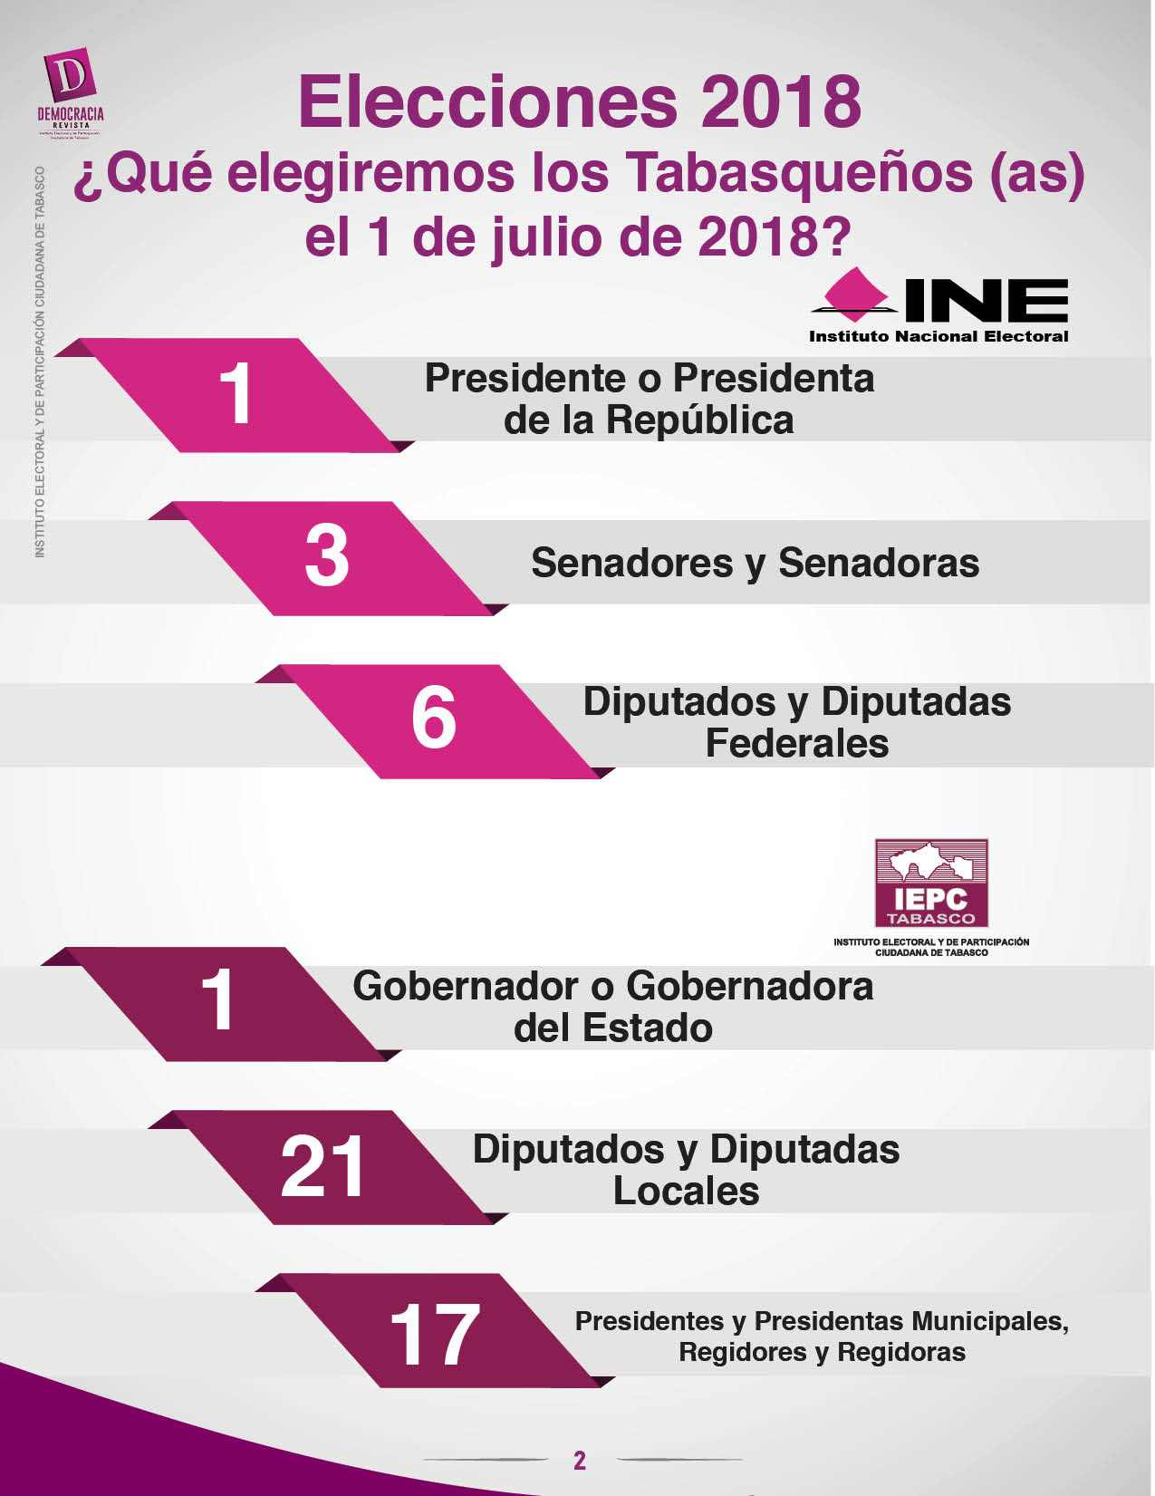

Slide 96
En el ámbito federal. Los Tabasqueños elegiremos y renovaremos por mandato constitucional los poderes:
Ejecutivo (1 Presidente de la Republica);
Renovación del Poder Legislativo (Cámara de Diputados y Senadores:
Diputados 300 por mayoría relativa y 200 por representación proporcional.
Senadores 128, de los cuales 64 son elegidos (dos por estado) y uno se le otorga a la primera minoría, los 32 restantes son elegidos por medio de representación proporcional.

Slide 97
El proceso electoral ordinario de las elecciones para Gobernador del Estado, Diputados, Presidentes Municipales y Regidores por ambos Principios, se inicia en la primera semana del mes de octubre del año previo al de la elección ordinaria y concluye con la declaratoria de la validez de las elecciones por los órganos electorales respectivos o las resoluciones que, en su caso, pronuncien en última instancia los órganos jurisdiccionales correspondientes.

Slide 98
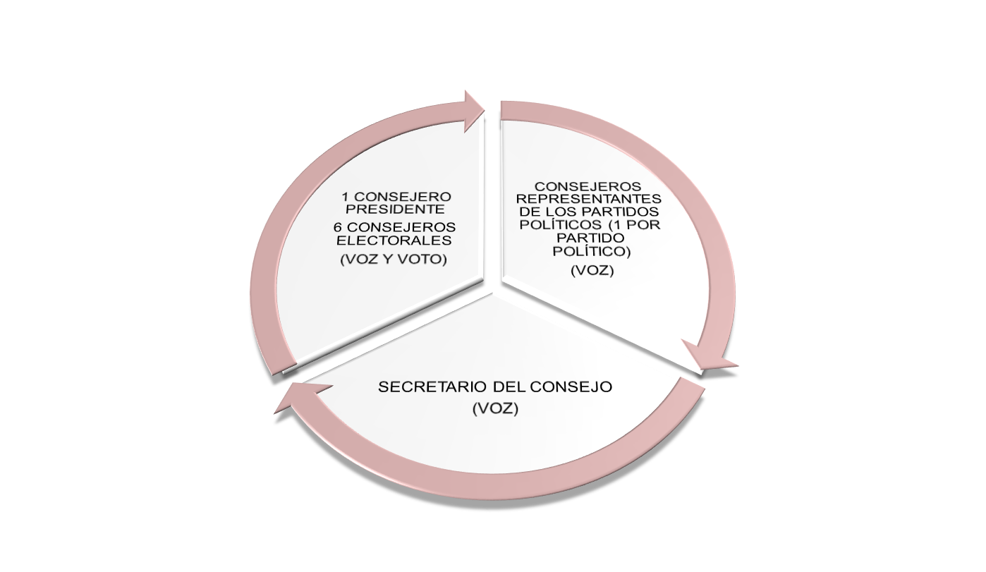
CONSEJO ESTATAL ELECTORAL
Es el órgano superior de dirección responsable de vigilar el cumplimiento de las disposiciones constitucionales y legales en materia electoral, así como de velar porque los principios de Certeza, Imparcialidad, Independencia, Legalidad, Máxima Publicidad y Objetividad, guíen todas las actividades del Instituto.

Slide 99
JUNTA ESTATAL EJECUTIVA
Tiene a su cargo ejecutar las funciones técnicas, de organización, desarrollo y vigilancia de los procesos electorales que se celebren en el Estado.
La Junta Estatal Ejecutiva será presidida por:
Consejero Presidente
Secretario Ejecutivo
Director Ejecutivo de Organización Electoral y Educación Cívica
Director Ejecutivo de Administración

Slide 100
ORGANOS TEMPORALES
Órganos Distritales, uno en cada Distrito Electoral Uninominal
Órganos Municipales, uno en cada Municipio del Estado
Órgano Electoral Distrital
Art. 123 Ley Electoral y de Partidos Políticos del Estado de Tabasco
La Junta Electoral Distrital
El Consejo Electoral Distrital
Órgano Electoral Municipal
Art. 133 Ley Electoral y de Partidos Políticos del Estado de Tabasco
La Junta Electoral Municipal
La Vocalía Ejecutiva Municipal
La Vocalía Ejecutiva Distrital
El Consejo Electoral Municipal

Slide 101
CONSEJOS ELECTORALES DISTRITALES
Funcionarán durante el Proceso Electoral y por cada Consejo Electoral Distrital habrán 4 Consejeros Electorales Propietarios y 4 Consejeros Generales Suplentes.
Consejo Electoral Distrital
Consejero Presidente
(Vocal Ejecutivo)
4 Consejeros Electorales
Voz y Voto
Vocal Secretario
Voz
Vocal de Organización Electoral y Educación Cívica
Voz
Consejeros Representantes de los Partidos Políticos Acreditados
Voz

Slide 102
JUNTAS ELECTORALES DISTRITALES
Son órganos operativos temporales que se integrarán para cada proceso electoral con profesionistas titulados, con conocimientos para el desempeño de sus funciones y sesionarán por lo menos una vez al mes. Lo integran Vocal Ejecutivo, Vocal Secretario y Vocal de Organización Electoral y Educación Cívica.
ATRIBUCIONES
El cumplimiento de los programas que ejecuten sus Vocalías;
Informar al Secretario Ejecutivo del Instituto Estatal sobre el desarrollo de sus actividades;
Designar el personal necesario para el desarrollo y funcionamiento del Órgano Electoral;
Recibir, substanciar y resolver los recursos de su competencia;
Presentar al Consejo Electoral Distrital para su aprobación las propuestas de quienes fungirán como asistentes electorales, el día de la jornada electoral, y
Las demás que les confiera esta Ley

Slide 103
CONSEJOS ELECTORALES MUNICIPALES
ATRIBUCIONES
Vigilar la observancia de esta Ley, acuerdos y resoluciones de las autoridades Electorales;
Registrar las fórmulas de candidatos a Presidentes Municipales y Regidores de Mayoría Relativa;
Realizar los cómputos municipales y la declaración de validez de la elección de Presidentes Municipales y Regidores de mayoría;
Realizar los cómputos municipales de la elección de Regidores por el Principio de Representación Proporcional;
Coadyuvar en el cumplimiento de los trabajos relativos a los productos electorales que habrá de aportar el Registro Federal de Electores para el proceso local, conforme al convenio y los documentos técnicos que celebre el Instituto Estatal con el Instituto Nacional Electoral, y
Las demás que les confiera esta Ley y demás disposiciones legales aplicables.
Art. 133-135 Ley Electoral y de Partidos Políticos del Estado de Tabasco.

Slide 104
JUNTAS ELECTORALES MUNICIPALES
Son órganos operativos temporales que se integran para las elecciones de Presidentes Municipales y Regidores, por profesionistas titulados, con conocimientos para el desempeño de sus funciones, lo integran un Vocal Ejecutivo, Vocal Secretario y el Vocal de Organización Electoral y Educación Cívica.
ATRIBUCIONES
Cumplir con los programas que determine la Junta Estatal Ejecutiva;
Designar al personal necesario para el desarrollo y funcionamiento de los órganos electorales, y
Las demás que le confiera esta Ley.
Art. 134-135 Ley Electoral y de Partidos Políticos de Tabasco.

Slide 105
De acuerdo a la reforma político-electoral del 2014, los ciudadanos residentes de una sección electoral concurrirán a votar en una misma casilla, a esta nueva modalidad se le conoce como Casilla Única.
Las mesas directivas de casilla se integrarán con un presidente, un secretario, dos escrutadores, y tres suplentes generales. En los procesos electorales en los que se celebre una o varias consultas populares, se designará un escrutador adicional quien será el responsable de realizar el escrutinio y cómputo de la votación que se emita en dichas consultas.
En los procesos en que se realicen elecciones federales y locales concurrentes en una entidad, el Consejo General del Instituto deberá instalar una mesa directiva de casilla única para ambos tipos de elección. Para estos efectos, la mesa directiva se integrará, además de lo señalado en el párrafo anterior, con un secretario y un escrutador adicionales.
Ley General de Instituciones y Procedimientos Electorales.

Slide 106
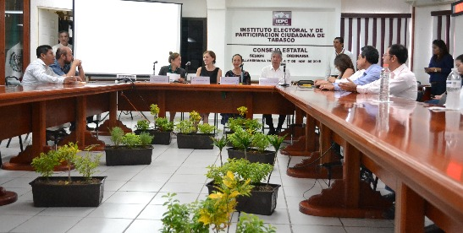
En el mes de Octubre de 2017
El Consejo Estatal del IEPCT dará inicio
al Proceso Electoral Local Ordinario 2017-2018 con la sesión de instalación del Consejo

Slide 107
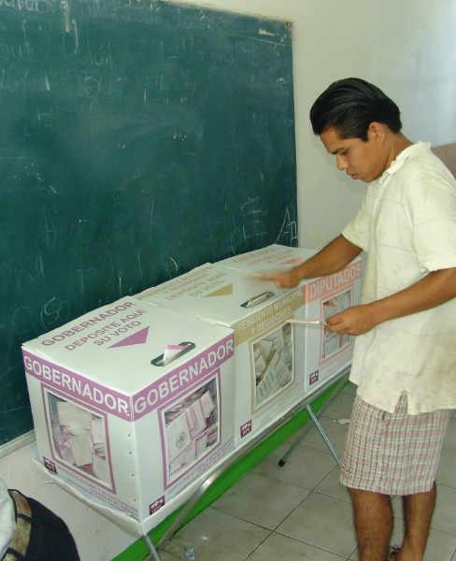
El próximo 1° de Julio de 2018
Los Tabasqueños elegiremos y renovaremos por mandato constitucional en el ámbito local los poderes:
Ejecutivo (Gobernador);
Renovación del Poder Legislativo (Cámara de Diputados; y
17 Ayuntamientos (Presidentes Municipales y regidores).

Slide 108
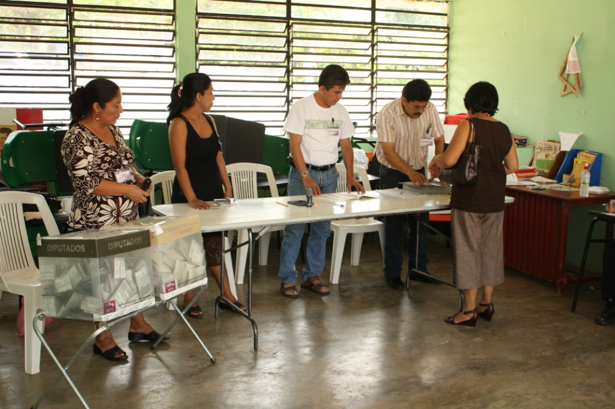
En el ámbito federal
Los Tabasqueños elegiremos y renovaremos por mandato constitucional los poderes:
Ejecutivo (Presidente de la Republica);
Renovación del Poder Legislativo (Cámara de Diputados y Senadores

Slide 109


Organiza elecciones Federales:
Presidente de la República (c/6 años)
500 Diputados Federales (c/3 años)
128 Senadores (c/6 años)
Lleva el registro y actualización del Padrón Electoral , elaboración del listado nominal y expide la credencial para votar
Para efectos de elecciones divide al estado en 6 distritos electorales
Se rige por Ley General de Instituciones y Procedimientos Electorales
Organización y Capacitación Electoral
Fiscalización de los ingresos y egresos de Partidos Políticos
Integración de los Consejos Electorales (OPLES)
Instalar las Mesas Directivas de Casilla
Integración de la Comisión de Vinculación con los OPLES
Atribución para ejercer facultades de asunción, atracción y delegación, en su caso, aprobar la suscripción de convenios relacionados con los procesos electorales y en materia de educación cívica
Organiza elecciones Estatales:
Gobernador (c/6 años)
35 Diputados Locales (c/3 años)
17 Presidentes Municipales y Regidores (c/3 años)
Para efectos de elecciones divide al Estado en 21 distritos electorales uninominales
Se rige por la Ley Electoral y de Partidos Políticos del Estado de Tabasco
Educación Cívica
Derechos y Prerrogativas de los Partidos Políticos
Impresión de Documentos y Materiales Electorales
Escrutinio y Cómputo Estatal, Distrital y Municipal

Slide 110
PRINCIPIOS RECTORES
CERTEZA
IMPARCIALIDAD
INDEPENDENCIA
LEGALIDAD
MÁXIMA PUBLICIDAD
OBJETIVIDAD
Todas las acciones que desempeña el Instituto están dotadas de veracidad, certidumbre y apego a derecho; los resultados de sus actividades serán verificables, fidedignos y confiables
Todos los integrantes del Instituto deben reconocer y velar permanentemente, por el interés de la sociedad y por los valores fundamentales de la democracia, haciendo a un lado cualquier interés personal o preferencia política
Los integrantes del Instituto deben reconocer y velar permanentemente, por el interés de la sociedad y por los valores fundamentales de la democracia, haciendo a un lado cualquier interés personal o preferencia política. Se rfiere a las garantías y atributos de que disponen los órganos y autoridades que conforman la institución para que su deliberación y toma de decisiones, se de con absoluta libertad, y responda única y exclusivamente a la ley
En el ejercicio de las atribuciones y desempeño de las funciones encomendadas, el Instituto debe observar el mandato constitucional que las delimitan y las disposiciones que las reglamentan
Es el espíritu de las leyes de acceso a la información pública, pero además es la herramienta conceptual más importante para interpretarlas. La noción está justificada porque la información generada y controlada por el Estado no es de propiedad e interés privado
Significa reconocer la realidad tangible, la objetividad nos obliga a ver los hechos aún por encima de nuestra opinión personal

Slide 111
POR SU ATENCIÓN
GRACIAS

